Slide 1

REZOLVAREA SISTEMELOR DE ECUAȚII LINIARE FOLOSIND TEHNICI DIN INTELIGENȚA ARTIFICIALĂ
Student: Adrian Pal
Prof. Coordonator: Lect. Dr. Mafteiu-Scai Liviu Octavian

Slide 2
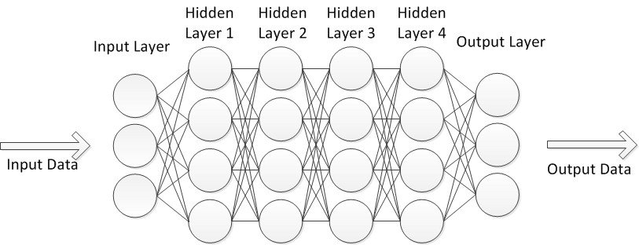
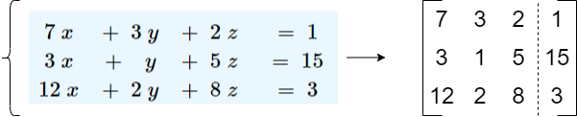
Sisteme de Ecuații – Rețele Neuronale
Sistem pătratic de ecuatii liniare. [3 x 3]
Rețea neuronală de tip feed forward
Figura 1
Figura 2
Rezolvarea sistemelor de ecuații liniare pătratice, folosind tehnici de inteligența artificială
Aflarea necunoscutelor unui sistem de ecuații liniare.(Ex dat: X,Y,Z) -> folosind rețele neuronale

Slide 3
Lucrări Asemănătoare
Algoritmi genetici
Particle Swarm Optimization
Glowworm swarm optimization (GSO)
Algoritmi mematici (AMs)
Rețele neuronale recurente pentru rezolvarea ecuației Sylvester cu coeficienții unei matrici care variază în timp se pot găsi în lucrarea “A recurrent neural network for solving sylvester equation with time-varying coefficients”-Yunong Zhang, Danchi Jiang, Jun Wang
Rețele neuronale recurente pentru rezolvarea ecuațiilor algebrice simultane se pot găsi în lucrarea: “Solving simultaneous linear equations using recurrent neural networks” - Jun Wang, Hua Li

Slide 4
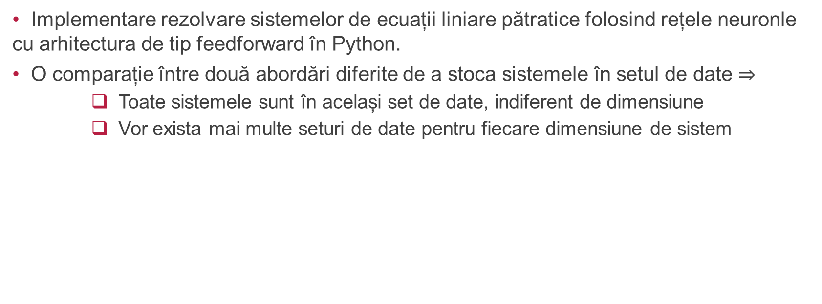
Contribuții Proprii
Implementare rezolvare sistemelor de ecuații liniare pătratice folosind rețele neuronle cu arhitectura de tip feedforward în Python.
O comparație între două abordări diferite de a stoca sistemele în setul de date
Toate sistemele sunt în același set de date, indiferent de dimensiune
Vor exista mai multe seturi de date pentru fiecare dimensiune de sistem

Slide 5
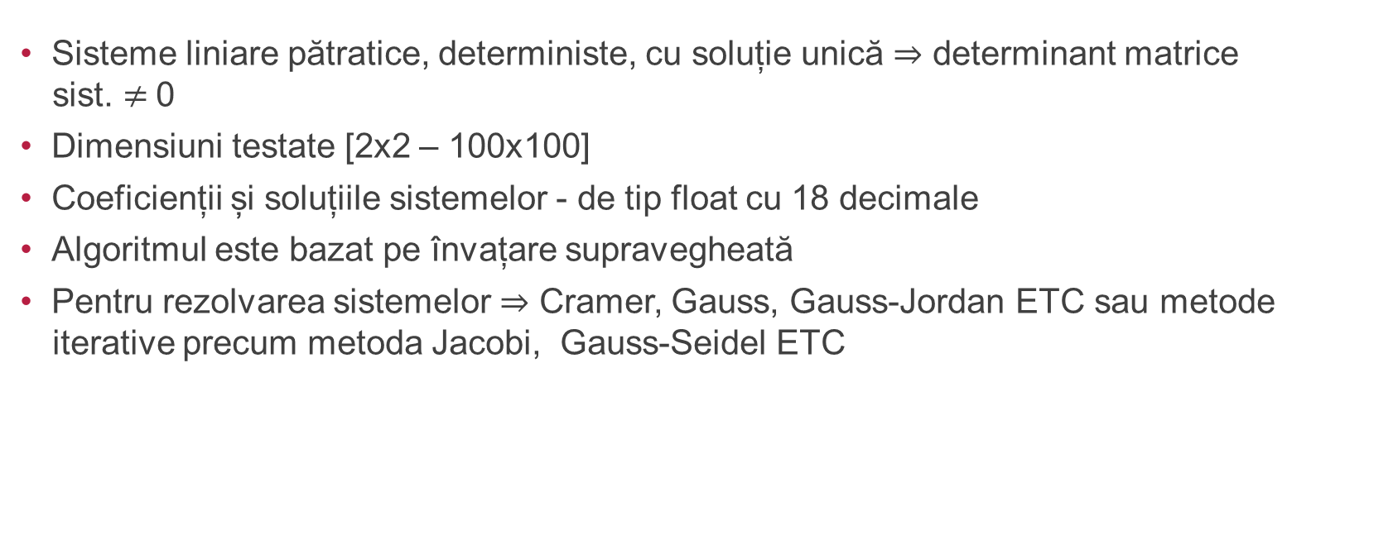
Sisteme de Ecuații Liniare
Sisteme liniare pătratice, deterministe, cu soluție unică determinant matrice sist. $≠$0
Dimensiuni testate [2x2 – 100x100]
Coeficienții și soluțiile sistemelor - de tip float cu 18 decimale
Algoritmul este bazat pe învațare supravegheată
Pentru rezolvarea sistemelor Cramer, Gauss, Gauss-Jordan ETC sau metode iterative precum metoda Jacobi, Gauss-Seidel ETC

Slide 6
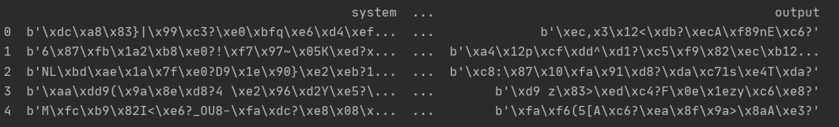
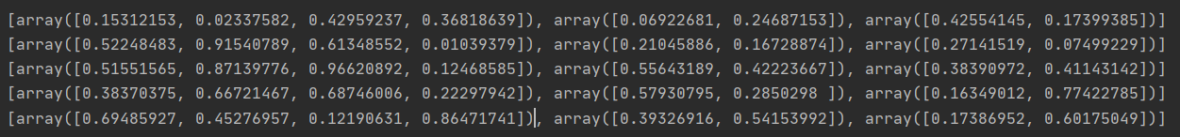
Setul de Date
Setul de date: coeficienții matricei sistemului, coeficienții matricei libere ai sistemului și necunoscutele acestuia.
Un algoritm este antrenat pe date de intrare care au fost etichetate pentru o anumită ieșire.
Setul de date în format bytecode
Setul de date după transformare în liste
Generarea sistemelor: Se vor stoca in bytecode, dupa care se vor transforma in liste.

Slide 7
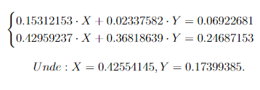
Reprezentarea Datelor
Pentru metoda în care se vor stoca sisteme de diferite dimensiuni, se va folosi conceptul de ragged tensors pentru a aduce sistemele la aceeași dimensiune.
Setul de date este împărțit în două părți:
80% dedicat antrenării modelului.
20% dedicat testării.
Primul rând din setul de date este scris astfel:
Coloana I si Coloana II → variabile independente
Coloana III → variabile dependente.

Slide 8
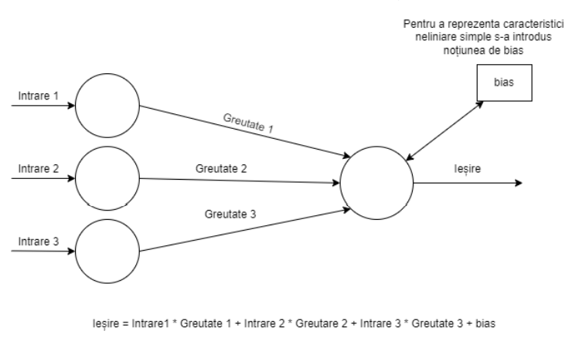
Perceptronul (1950 – Frank Rosenblatt)
Un singur strat de noduri de ieșire; intrările conduc direct la ieșiri printr-un număr de greutăți sau, altfel numite, ponderi.
Pentru fiecare nod se calculează suma produselor ponderilor (weights) și intrărilor (inputs) la care se mai adaugă un bias.
Ieșirea trebuie sa treaca de o valoare prag pentru a intra în urmatorul neuron.

Slide 9
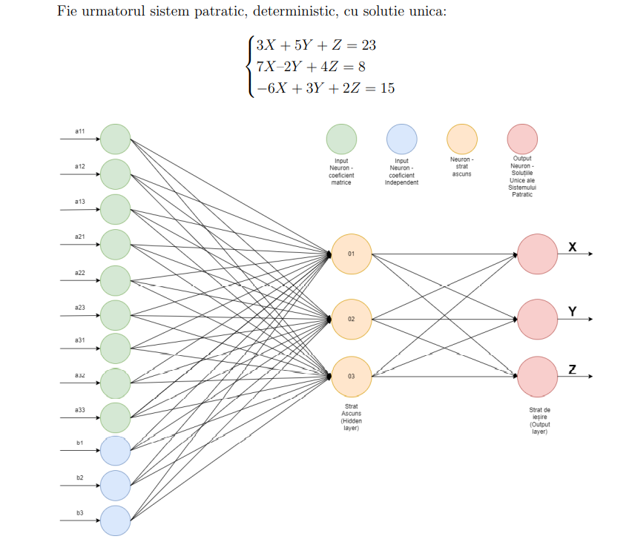
Rețeaua Neuronală
O rețea neuronală este o serie de algoritmi care încearcă să recunoască relațiile care stau la baza unui set de date.
Datele se iau în loturi (batch-uri) și se calculează relația dintre valorile dependente si cele independente.

Slide 10
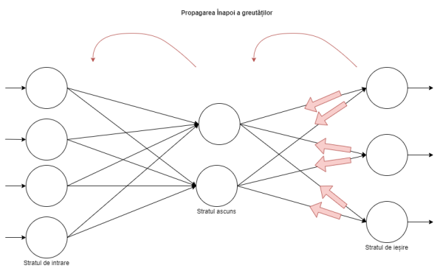
Procesul de Învațare al Rețelei Neuronale
Algoritmul rețelei neuronale este conceput să itereze prin setul de date de mai multe ori (iterațiile sunt numite epochi).
Este metoda prin care greutățile rețelei neuronale se reglează pe baza ratei de eroare obținute în epoca precedentă.

Slide 11
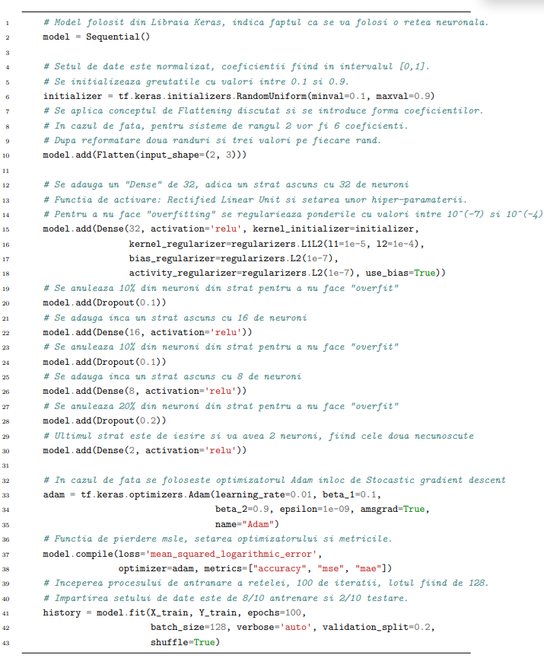
Rețea Neuronală
Implementată în Python cu ajutorul librăriei Keras.

Slide 12
Implementarea este pentru sisteme în dimensiunea 2.

Slide 13
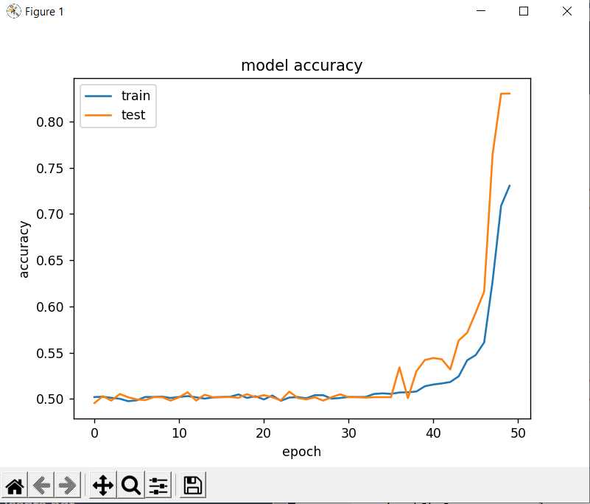
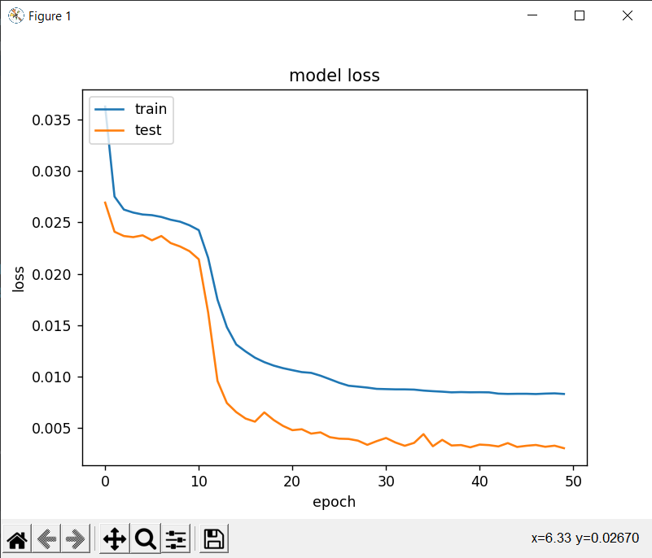
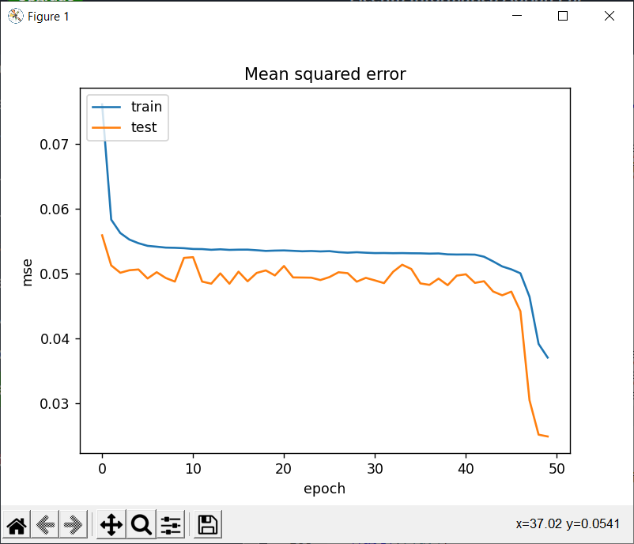
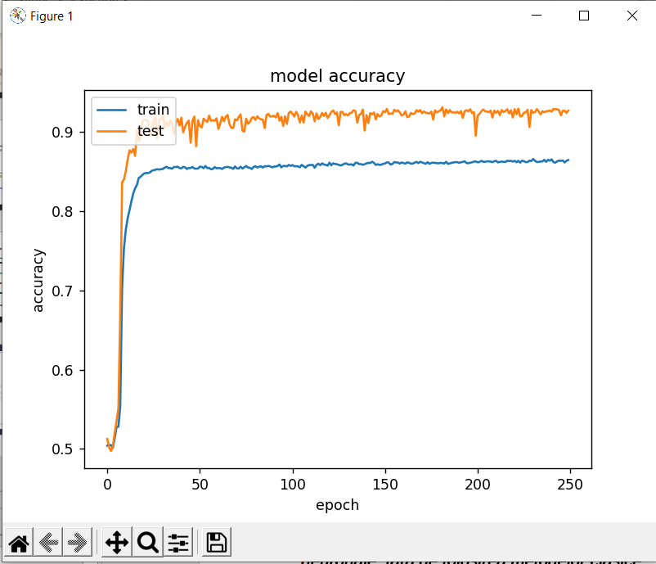
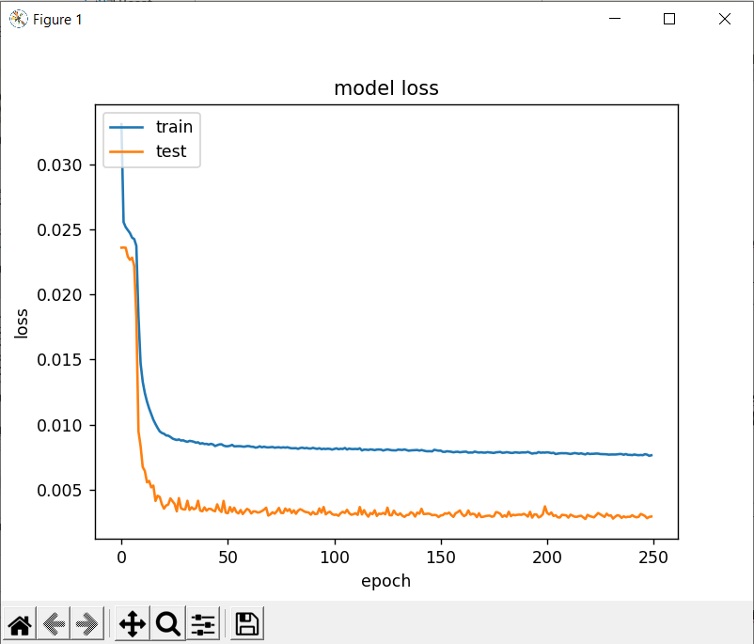
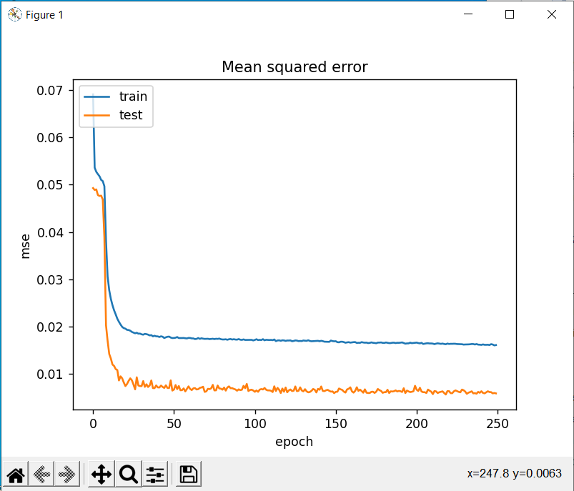
50 De Iterații Prin Setul De Date
250 De Iterații Prin Setul De Date

Slide 14
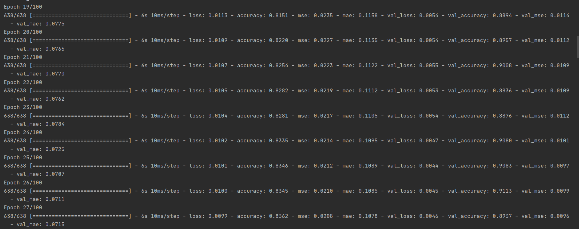
Rularea Programului

Slide 15
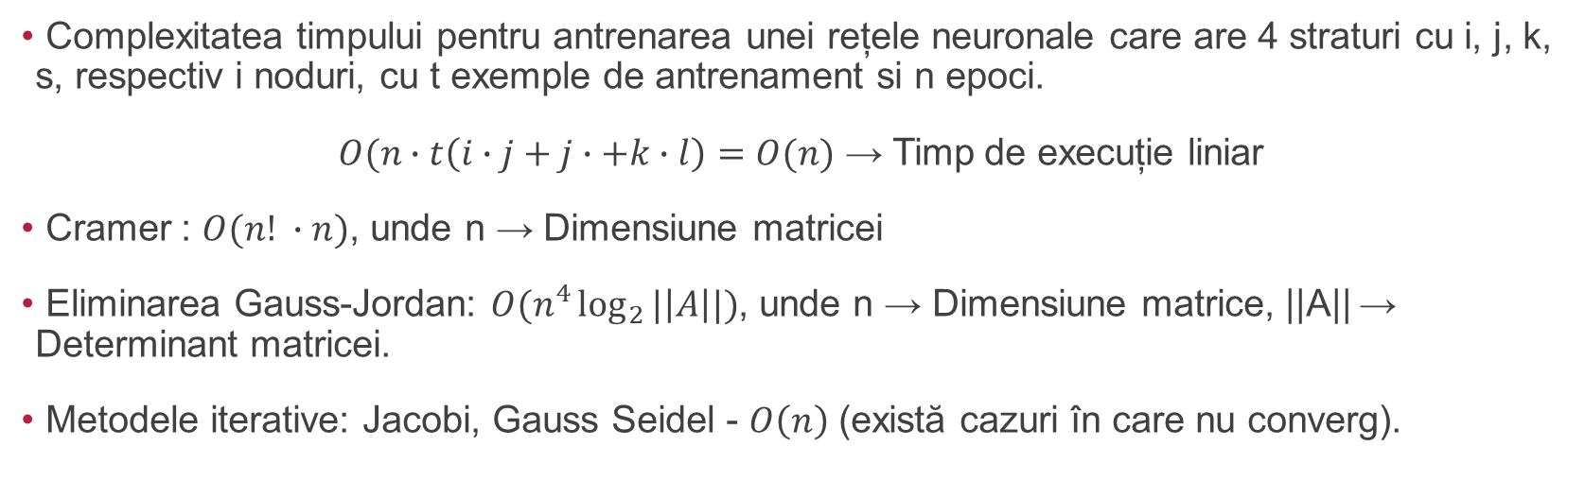
Avantajele Utilizării Rețelelor Neuronale
Complexitatea timpului pentru antrenarea unei rețele neuronale care are 4 straturi cu i, j, k, s, respectiv i noduri, cu t exemple de antrenament si n epoci.
$O(n∙t\left(i∙j+j∙+k∙l\right)=O(n)$ → Timp de execuție liniar
Cramer : $O(n! ∙n)$, unde n → Dimensiune matricei
Eliminarea Gauss-Jordan: $O(n^{4}\log_{2}{|\left|A\right||)}$, unde n → Dimensiune matrice, ||A|| → Determinant matricei.
Metodele iterative: Jacobi, Gauss Seidel - $O\left(n\right)$ (există cazuri în care nu converg).

Slide 16
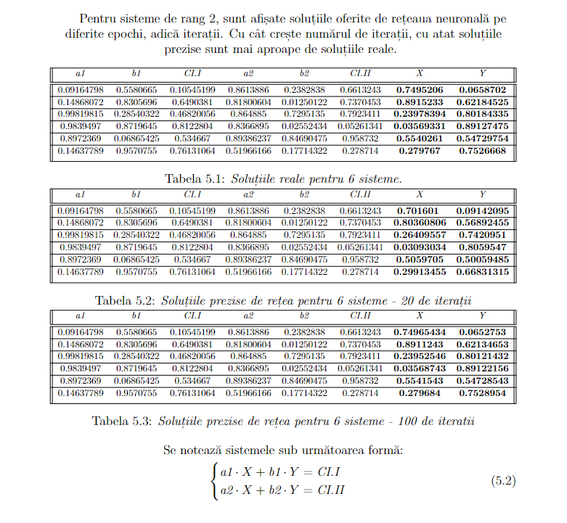

Slide 17
Concluzii și Direcții Viitoare
Rețelele neuronale artificiale sunt eficiente chiar și în rezolvarea sistemelor de ecuații.
Folosirea metodei care stocheaza doar sisteme de același rang in setul de date este incurajată.
Modelul neuronal se antrenează pe un sistem de calcul performant.
Folosirea rețelelor neuronale recurente sau convoluționale. (layers.LSTM / layers.Conv2D, layers.MaxPooling2D).
Realizarea unei aplicații interactive care folosește modelul neuronal pentru a prezice soluțiile unor sisteme.

